Slide 1
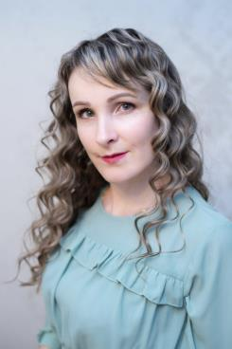
МДОУ «Детский сад № 228»
Власова
Александра Вадимовна
Инструктор по физкультуре

Slide 3
На сайте нашего детского сайта mdou228.edu.ru;
В группе детского сада вконтакте https://vk.com/public184076128
В сообществах в Viber, с помощью воспитателей.

Slide 4
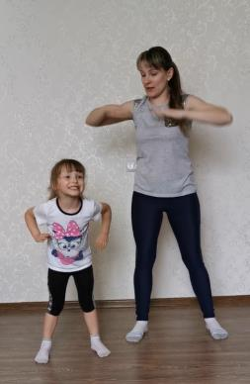
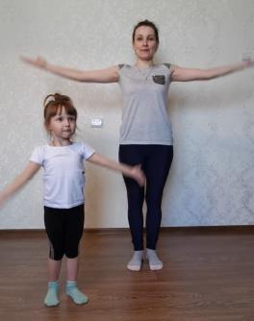
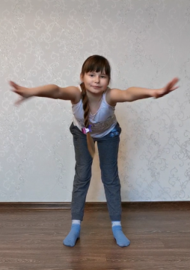
Видео утренней гимнастики

Slide 5
Еженедельные физкультурные занятия соответственно возрасту занимающихся

Slide 6
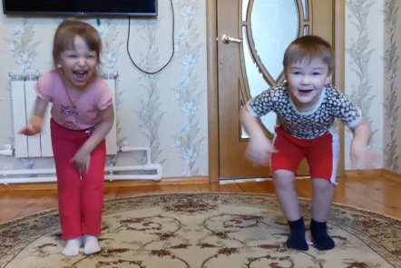
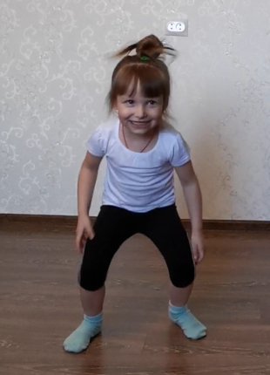
Видео: – физкультминутки - общеразвивающие упражнения

Slide 7
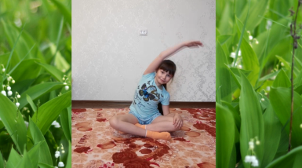
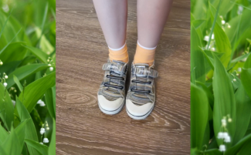
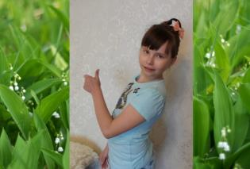
Видеоролик по технике безопасности на занятиях физической культурой в домашних условиях

Slide 8
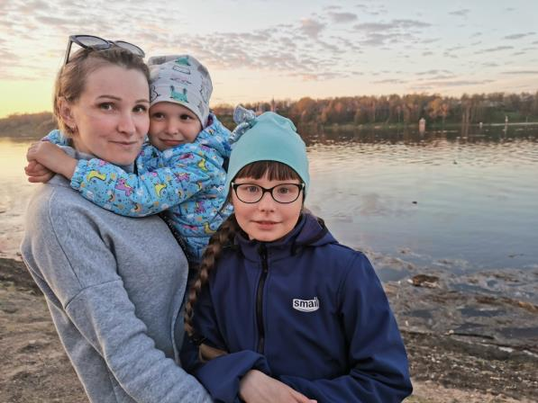
Мои дочери, спасибо им за помощь!

Slide 9
Использовалось программное обеспечение:
Программа графического дизайна GIMP
Текстовый редактор LibreOffice
Программа для видеомонтажа VirtualDub

Slide 10
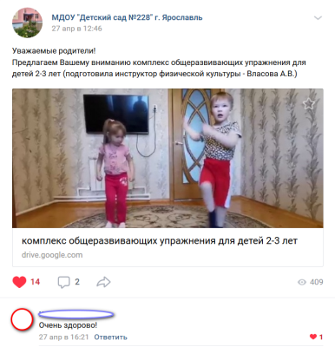
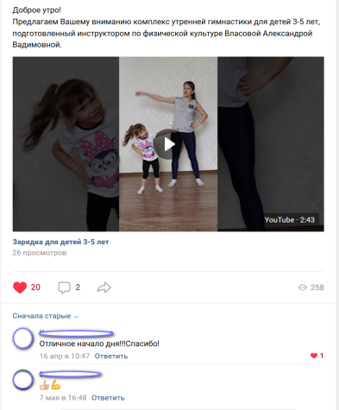
МДОУ «Детский сад № 228»

Slide 11
Спасибо за внимание!
Берегите себя и своих близких.
Будьте здоровы.

